Slide 1
Atividades planejadas -
RED para o Educação Infantil
Profª Karen Santos

Slide 2
O QUE O PROFESSOR PRECISA PARA SUAS AULAS ONLINE?
SUGESTÕES:
JOGOS ONLINE.
PORTFÓLIO DIGITAL -
EDIÇÃO DE VÍDEO - PARA CONTAÇÃO DE HISTÓRIA E AULA

Slide 3
DICAS DE ATIVIDADES
THU
FRI
WKND

Slide 4
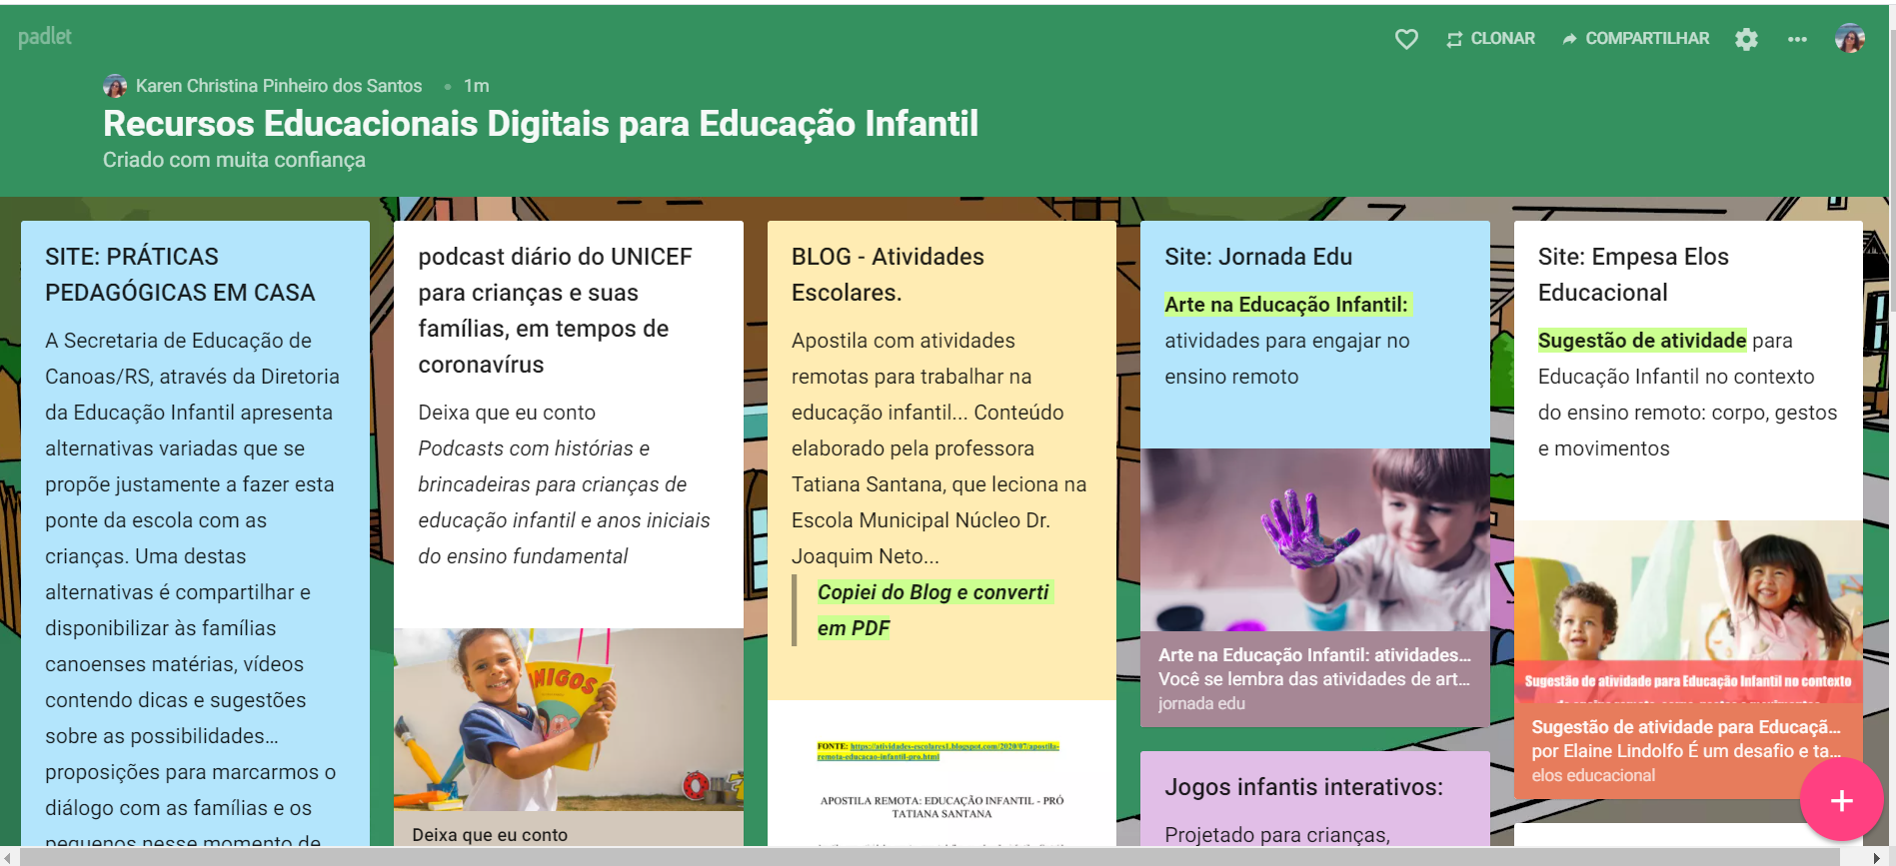
PADLET PARA EDUCAÇÃO INFANTIL
CLIQUE AQUI!

Slide 5
HISTÓRIAS ANIMADAS COM POWER POINT

Slide 6
AUDIOLIVRO INFANTIL

Slide 7
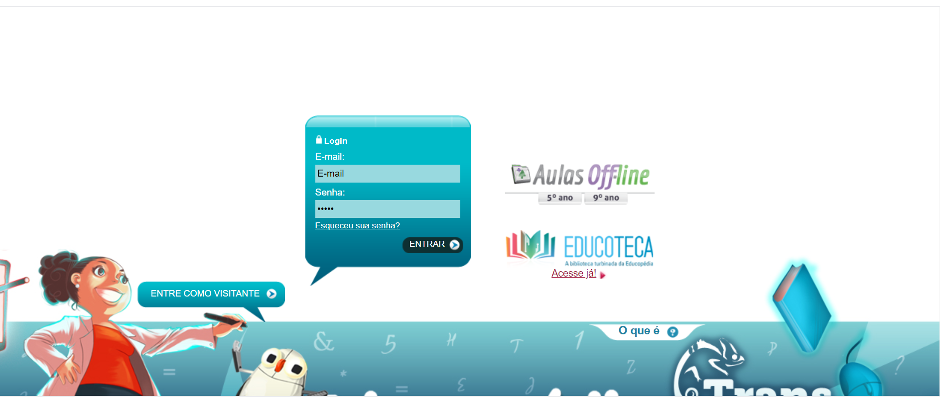
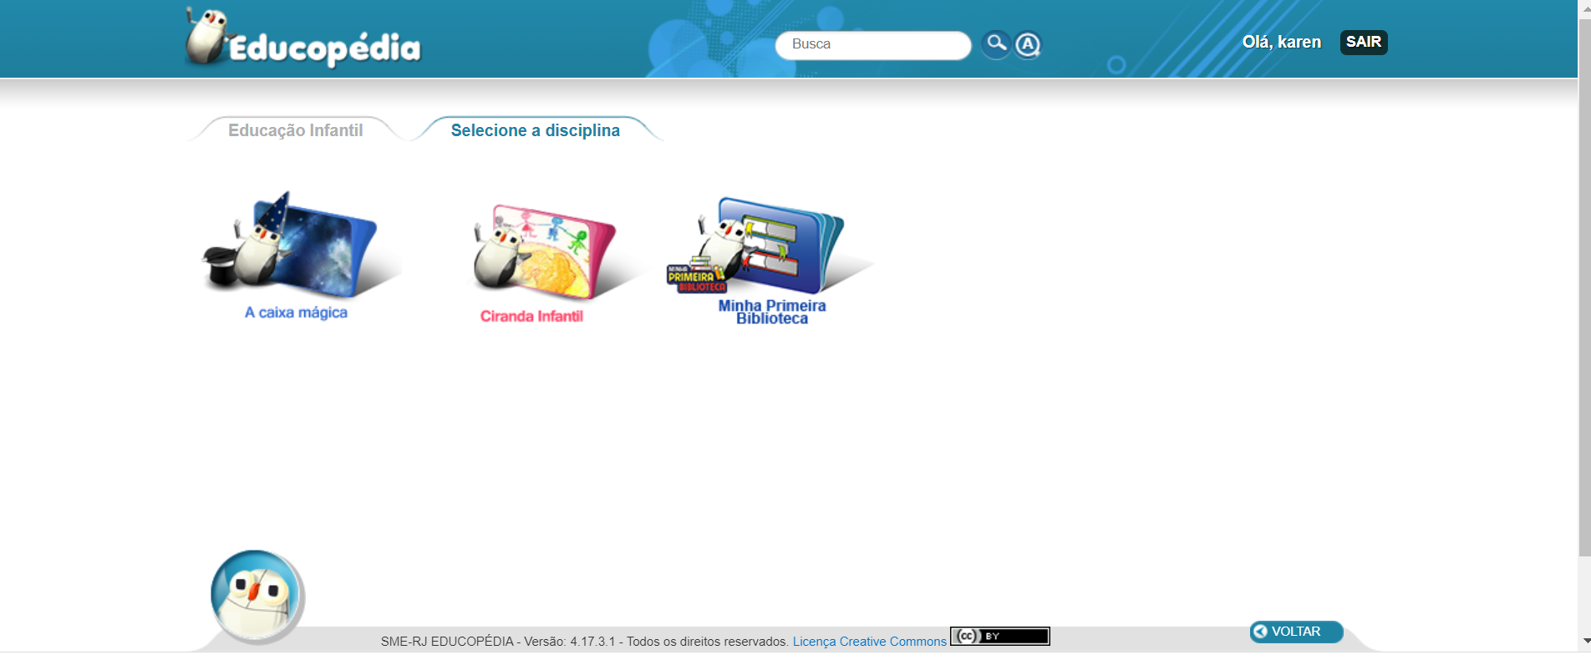
EDUCOPEDIA - PLATAFORMA DIGITAL DE AULAS PARA EDUCAÇÃO INFANTIL
MON
TUE
WED
TUE
CLIQUE AQUI!
FRI
WKND

Slide 8
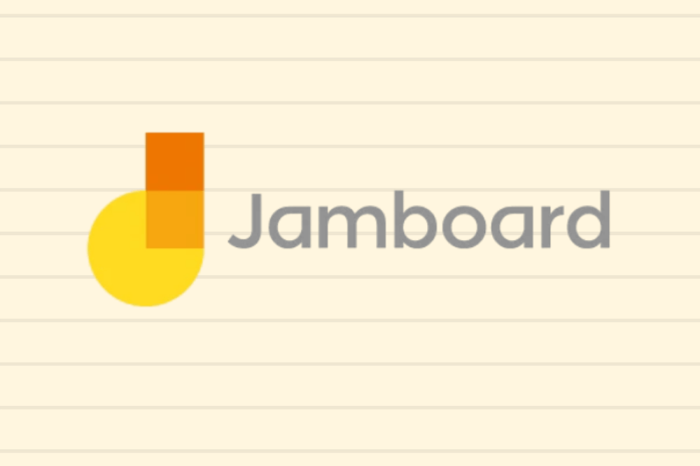
CRIAÇÃO DO PORTFÓLIO DIGITAL UTILIZANDO O JAMBOARD
THU
FRI
WKND

Slide 9
LINK DA FREQUÊNCIA:
https://forms.gle/q8LnCNQNNx8yEHbw5

